Slide 1
Визитная карточка
Белова Екатерина Александровна
Место работы: МАДОУ «Детский сад № 62» Автозаводский район г.Нижний Новгород
Должность: воспитатель
Стаж педагогической работы: 13 лет
Моё педагогическое кредо:
«Ребенок умеет любить того, кто его любит.
И его можно воспитывать только любовью»!
Ф. Э. Дзержинский

Slide 2
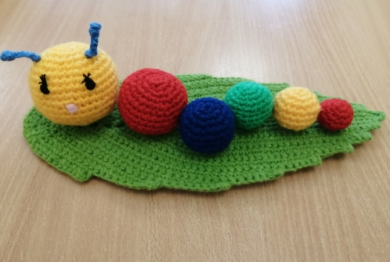
Муниципальное бюджетное дошкольное образовательное учреждение
«Детский сад № 62»
(МАДОУ «Детский сад № 62»)
Автозаводский район город Нижний Новгород
Компьютерная презентация практических достижений профессиональной
деятельности педагогического работника
«Сенсорное развитие детей младшего дошкольного возраста посредством
дидактических игр и пособий»
Подготовила:
Белова Екатерина Александровна
МАДОУ «Детский сад № 62»
город Нижний Новгород
2022 год

Slide 3
Условия формирования личного вклада в развитие образования
Научно – исследовательские условия:
изучение работ психологов и педагогов (А. В. Запорожец, А. П. Усова, М. Монтессори, Л. А. Венгер);
анализ существующих подходов к использованию дидактических игр и пособий;
анализ организации видов деятельности, способных обеспечить познавательную активность детей младшего дошкольного возраста.
Методические условия:
изучение научно – педагогической литературы;
знакомство с педагогическим опытом коллег;
разработка методических рекомендаций по формированию сенсорных способностей детей младшего дошкольного возраста;
приобщение родителей для реализации плана;
организация соответствующей развивающей предметно-пространственной среды в соответствии с ФГОС ДО;
разработка плана мероприятий по формированию сенсорных способностей детей младшего дошкольного возраста.
Организационно – педагогические условия:
обмен опытом с коллегами ДОО;
обмен опытом с коллегами на районной педагогической гостиной
обмен опытом в профессиональных сетевых сообществах;
трансляция опыта на собственном сайте.

Slide 4
Актуальность личного вклада в развитие образования
Сенсорное развитие -это фундамент умственного развития ребенка и является залогом его дальнейшего успешного обучения.
Во ФГОС ДО «познавательное развитие предполагает развитие интересов детей, любознательности и познавательной мотивации; формирование познавательных действий, формирование первичных представлений о себе, других людях, объектах окружающего мира, о свойствах и отношениях объектов окружающего мира (форме, цвете, размере, материале, звучании, ритме, темпе, количестве, числе, части и целом, пространстве и времени, движении и покое, причинах и следствиях и др.)»
Необходимо переосмыслить организации взаимодействия с воспитанниками и найти новые формы работы с учетом новых требований ФГОС;

Slide 5
Теоретическое обоснование личного вклада в развитие образования
М. Монтессори считала, что для приобретения сенсорной культуры достаточно систематически упражнять органы чувств ребенка в различении формы, цвета, величины.
Александр Владимирович Запорожец рассматривал систему сенсорных эталонов как продукт культуры, которым овладевают дети и тем самым получают инструмент познания мира.
В работах профессора Леонида Абрамовича Венгера дан содержательный анализ последовательных этапов освоения системы эталонов, определение сенсорных способностей.
Александра Платоновна Усова, считала, что дидактические игры и упражнения с давних пор являются основным средством сенсорного воспитания. На них почти полностью возлагается задача формирования сенсорных способностей ребенка.
Елизавета Ивановна Тихеева считала, что сенсорное воспитание должно происходить посредством восприятия художественных образов, лучших образцах живописи, музыки, живого художественного слова. Ведущее место в сенсорном воспитании отводила зрению и слуху.
Мария Михайловна Манасеина утверждала: чем скорее и чем лучше выучится ребенок управлять своими органами чувств, тем быстрее и полнее будет его умственное развитие.

Slide 6
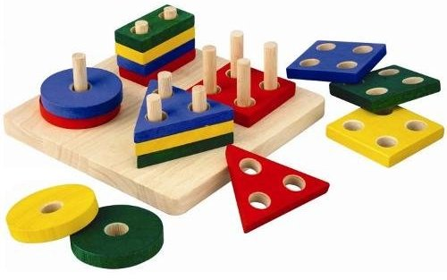
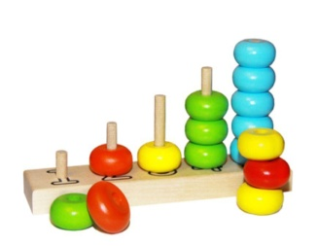
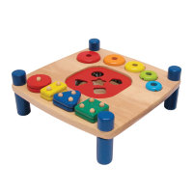
Цель и задачи педагогической деятельности
Цель:
Развивать сенсорные способности детей младшего дошкольного возраста посредством дидактических игр и пособий.
Задачи:
Образовательные:
-Формировать умение различать и правильно называть четыре основные цвета (красный, синий, зеленый, желтый).
-Закреплять знания геометрических фигур (квадрат, круг, треугольник).
-Формировать умение выделять цвет , форму, величину.
-Формировать умение группировать однородные предметы по нескольким сенсорным признакам: величине, форме, цвету.
Развивающие:
-Развивать наблюдательность, память, внимание, мышление
-Развивать умение сравнивать два предмета по величине.
-Развивать интерес к дидактическим играм.
Воспитательные:
-Воспитывать дружеские взаимоотношение со сверстниками.
-Воспитывать бережное отношение к играм.

Slide 7
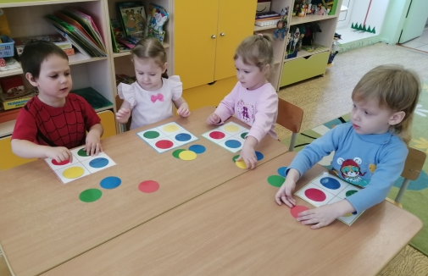
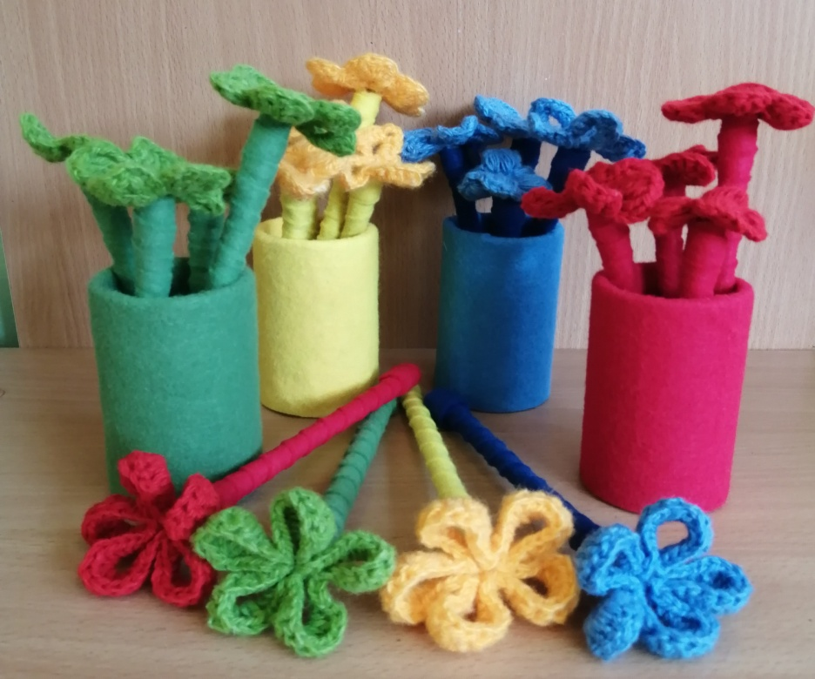
Ведущая педагогическая идея
Заключается в повышении эффективности развития сенсорных способностей детей младшего дошкольного возраста посредством дидактических игр и пособий.

Slide 8
Деятельный аспект личного вклада в развитие образования
 | Организация совместной деятельности взрослого с детьми | Взаимодействие с семьей
I этап | -изучение методической литературы; -педагогическая диагностика детей; -обогащение РППС по сенсорному воспитанию детей младшего дошкольного возраста; - разработка картотеки игр по сенсорному развитию; -разработка перспективного планирования. | -анкетирование родителей; -индивидуальные беседы с родителями.
II этап | -организация образовательной деятельности; -совместная деятельность с детьми; -самостоятельная деятельность детей; -индивидуальная работа с детьми | -разработка консультаций, памяток; -консультации на сайте ДОУ.
III этап | -выступления на родительских собраниях; -открытое занятие; -педагогическая диагностика детей; -сравнительный анализ результатов. | -запись видео открытого занятия; - ВКС «Сенсорное воспитание ребенка младшего дошкольного возраста в семье»

Slide 9
I этап – подготовительный
Результат педагогического мониторинга по сенсорному развитию детей в начале учебного года
За основу данной диагностики по выявлению и оценке сенсорного развития детей младшего дошкольного возраста были взяты методики: Стребелевой Е. А., Венгера Л. А., Земцовой М. И.
Сформирован: Ребёнок осознанно выбирает предметы и материалы для самостоятельной деятельности в соответствии с их качествами, свойствами, назначением. Доказывает правильность обобщений, самостоятельно группируя предметы по разным признакам. Имеет обобщённое представление о свойствах предметов, выделяет самостоятельно основания классификации, замечает и выражает в речи изменения, связи и зависимости групп предметов и величин. Владеет способом воссоздания геометрических фигур.
Частично сформирован: Ребёнок правильно выбирает предметы и материалы для самостоятельной деятельности, исходя из их качеств и свойств. Вычленяет существенные признаки и осуществляет группировку предметов с небольшой помощью взрослого. Выделяет свойства предметов, фигур и самостоятельно классифицирует их. Затрудняется в выделении изменений при смене основания классификации, условной мерки, числа предметов во вновь образованных группах. Самостоятельно выполняет заданные действия, поясняет их последовательность. Результаты деятельности носят воспроизводящий характер.
В стадии формирования: Ребёнок допускает ошибки при выборе предметов и материалов для самостоятельной деятельности из-за недостаточного осознания их качеств и свойств. Существенные особенности предметов вычленяет только с помощью взрослого. Выделяет свойства предметов (двух-трёх), определяет наличие или отсутствие признака, сравнивает. Затрудняется в речевом выражении своих действий, связей групп, количественных и пространственных отношений. В играх пользуется образцами, инициативы и творчества не проявляет.

Slide 10
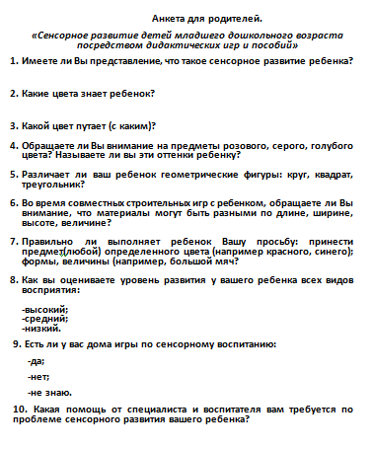
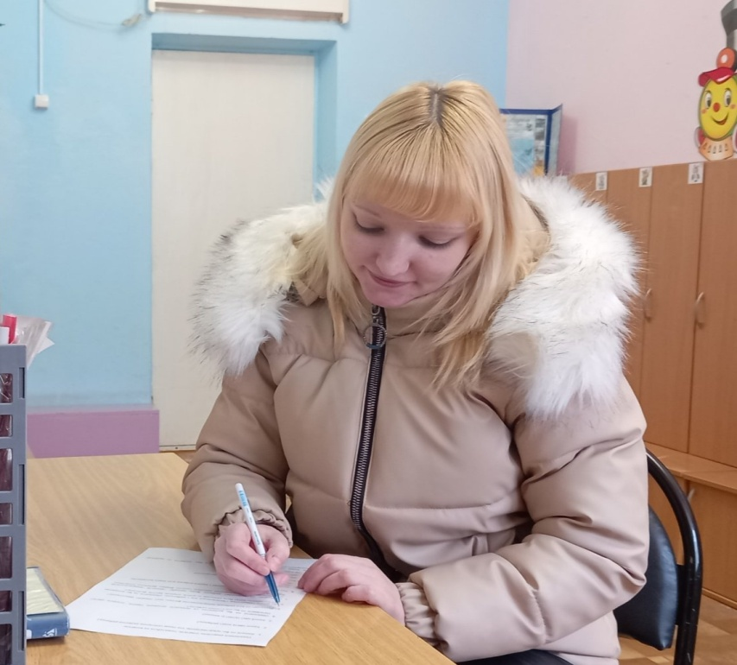
Анкетирование для родителей
В анкетировании приняли участие 22 родителя.
76% родителей заинтересованы в развитии сенсорных способностей детей;
20% заинтересованы и готовы выполнять работу по поручению педагога;
4% заинтересованы, но принимать участие не будут.

Slide 11
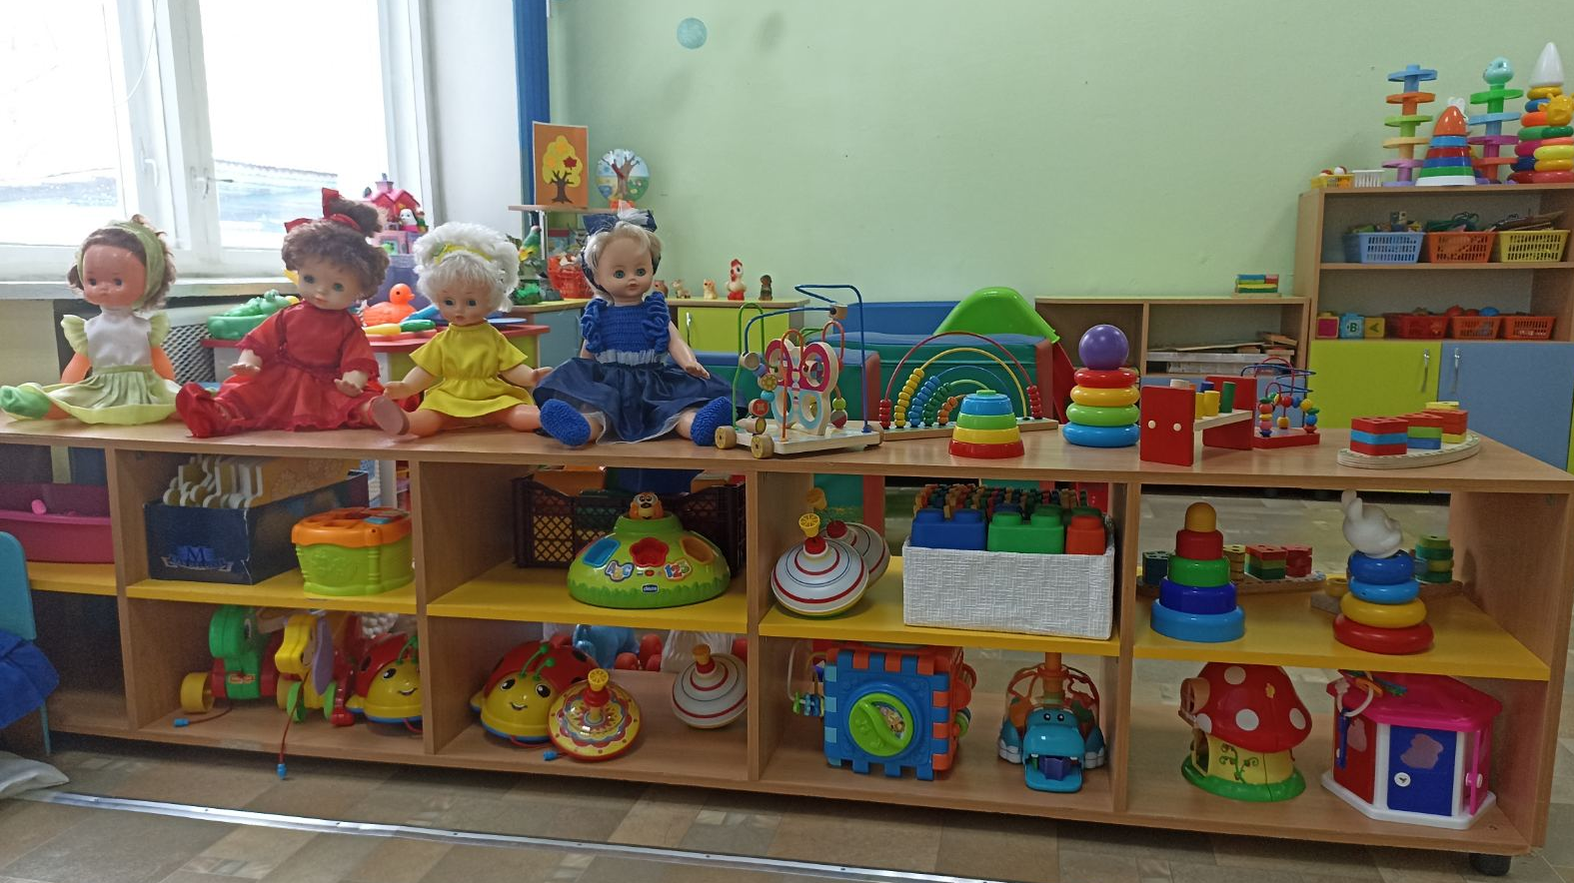
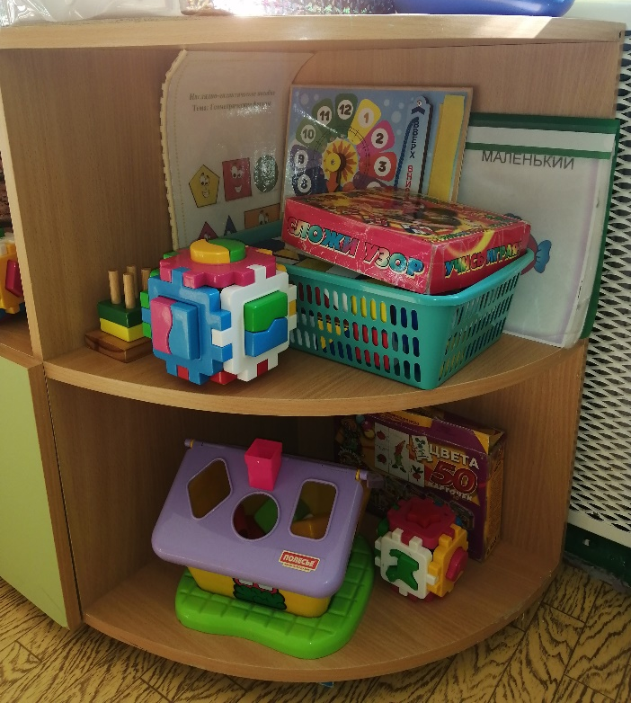
Развивающая предметно-пространственная среда
Уголок сенсорного развития

Slide 12
Фрагмент перспективного плана работы над проектом
Месяц | Совместная деятельность с детьми | Совместная деятельность с родителями
Март | д/игра «Грибы» д/игра «Поможем мишке разложить игрушки». д/игра «Окраска воды». Пальчиковая игра «Зайка серый умывается». Ответы на вопросы по картине «Катаем шары». Рисуем с трафаретом. д/пособие куб «Занимательная сенсорика» Работа с предметными картинками для последовательной группировки по форме. Наблюдение на прогулке - рассматривание сосулек. Работа с цветными палочками. д/игра «Поставь цветы в вазу» Чтение стихотворения С.Я.Маршак «Светофор». д/игра «Волшебные резиночки». Подвижная игра «Ровным кругом». д/игра «Цветная парковка» | Анкетирование родителей на тему: «Сенсорное развитие детей младшего дошкольного возраста посредством дидактических игр и пособий» Консультация для родителей на тему: «С чего начинать обучения цветам ребенка». Оформление папки передвижки на тему: «Дидактические игры по сенсорике».
Апрель | Рассматривание плаката «Весна». Наблюдение на прогулке «Какой формы солнце?». д/игра «Повтори узор». Чтение рифмовки «Ушки длинные у зайки…». д/пособие куб «Занимательная сенсорика» Подвижная игра «Мяч». На прогулке рассмотреть краски весеннего пейзажа. д/игра «Геометрические фигуры. Цвет и форма». Рисование с трафаретом. Поручение – разобрать детали конструктора. Д/игра «Геометрическое лото». Игровые поручения- цвет и величина. | Игровые задания для сенсорного развития ребенка в семейных условиях. Изготовление дидактической игры по сенсорному развитию. Консультация для родителей на тему: «Какие игрушки необходимы детям».
Май | Наблюдение на прогулке – сравнить высоту кустов и деревьев. д/игра «Разноцветные ежики» д/пособие куб «Занимательная сенсорика». Подвижная игра «Светофор». Подвижная игра «Добеги дот своего флажка» Закрепление- коллективная аппликация «Весенняя капель»-величина. Закрепление – коллективное рисование «Цвета весны» Закрепление – дидактическая игра «Пришла весна»- цвет, форма, величина. | Работа с родителями – лепить из теста печенье. Изготовление игрушек для развития тактильных ощущений мелкой моторики пальцев рук.

Slide 13
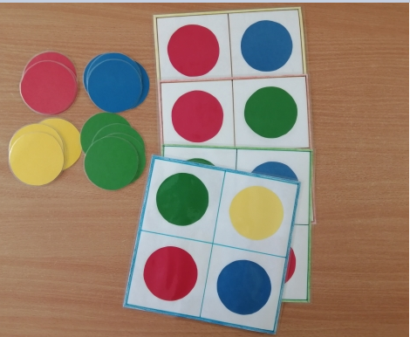
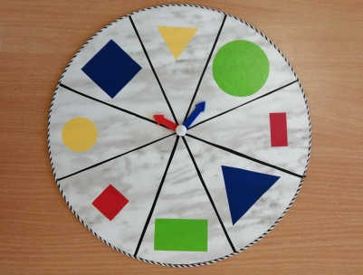
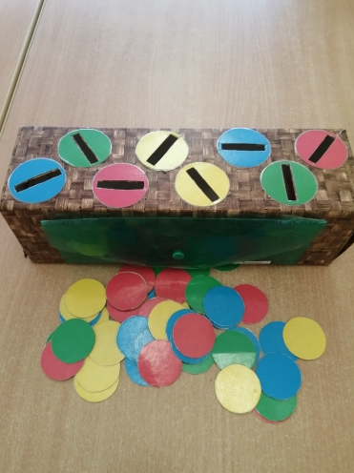

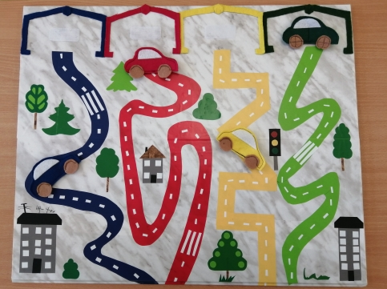
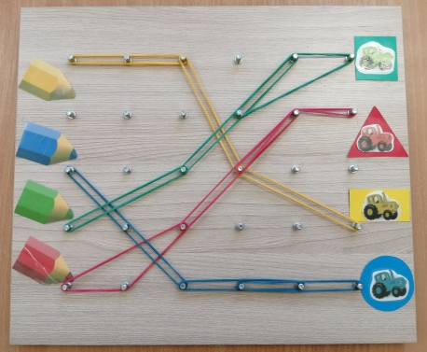
Дидактические игры и пособия по реадизации проекта
«Геометрические фигуры. Размер и Цвет»
Цель: закреплять знания о геометрических фигурах.
«Сортер по цвету»
Цель: учить ребенка логически мыслить.
Лото «Цветные круги»
Цель: Развивать сенсорные навыки.
«Волшебные резиночки»
Цель: Совершенствовать умение выделять соотносить развить речь, внимание, зрительную и двигательную память, креативное мышление, воображение.
«Поставь цветы в вазу»
Цель: продолжить учить детей различать цвета.
«Цветная парковка»
Цель: закреплять знания детей о цветах,
развивать наглядно-образное мышление.

Slide 14
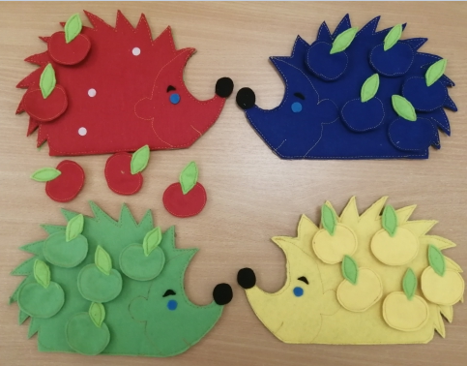
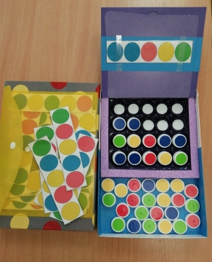
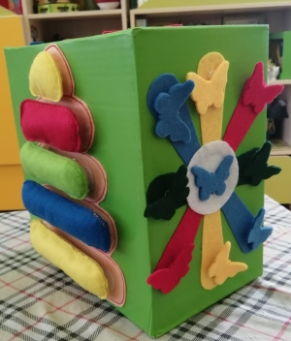
Дидактические игры и пособия по реадизации проекта
«Разноцветные «Ёжики»
Цель: развивать умения детей, группировать предметы по цвету.
«Повтори узор»
Цель: развивать логическое мышление, зрительную ориентировку,
внимание и усидчивость.
КУБ «Занимательная сенсорика»
Цель: Совершенствовать навыки установления тождества и
различия предметов по их свойствам : цвет, форма, величина.
«Радужная Гусеница»
Цель: закреплять знания об основных свойствах предметов:
величина, цвет.

Slide 15
II этап – практический
Формы организации детской деятельности
Образовательная деятельность | Совместная деятельность взрослого и детей, а также ребенка со сверстником | Создание условий для организации самостоятельной деятельности детей
Образовательная деятельность, направленная на сенсорное развитие детей младшего дошкольного возраста по составленному перспективному плану. Образовательная деятельность по формированию элементарных математических представлений развитию. Подвижные игры на прогулке: «Светофор», «Добеги до флажка своего цвета», «Большой-маленький». | Проведение утренней гимнастики с предметами (кубиками) Проведение подвижных игр в свободной деятельности. Дидактические игры «Цветная парковка» «Соотнеси предметы по цвету» «Грибы» «Сравни предметы по величине» | Изготовление новых дидактических игр и атрибутов для подвижных игр; Подбор дидактических развивающих игр направленные на сенсорное развитие. Дидактические игры: Куб «Занимательная сенсорика», «Воздушные шары», «Собери пирамидку», «Цветная гусеница»
Наблюдение на прогулке: «высокие и низкие деревья», «чьи следы больше?», «полюбоваться красками осеннего пейзажа». | Индивидуальная работа с детьми: «Подбери по форме», «Волшебные резиночки», «Разноцветные бусы» и т.д. | П/и: «Машины и светофор», «Мой веселый звонкий мяч», «Найди своей цвет» и т.д.
Рассматривание иллюстраций | Беседы «Геометрические фигуру вокруг нас», «Основные цвета» | Самостоятельная деятельность

Slide 16
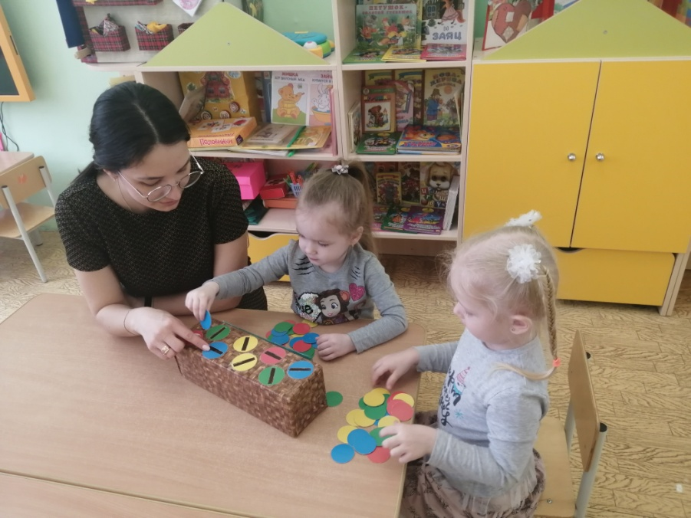
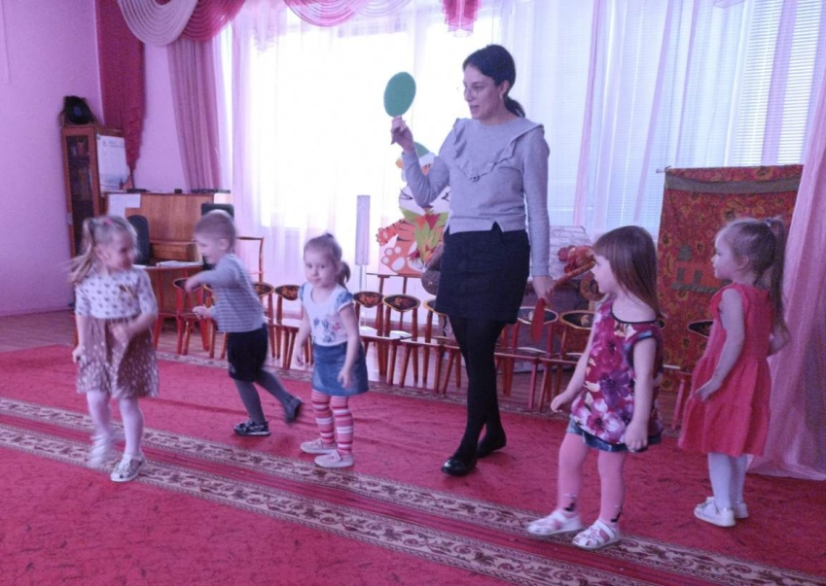
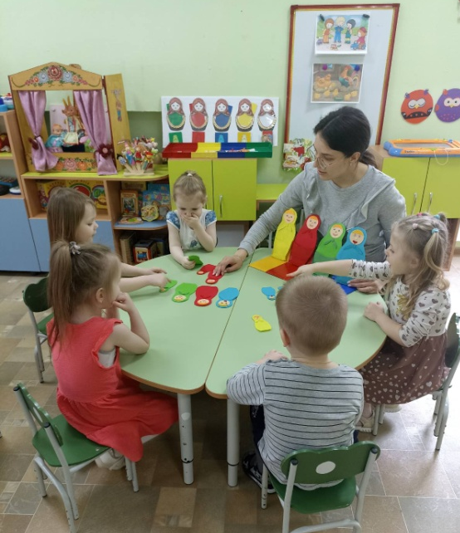
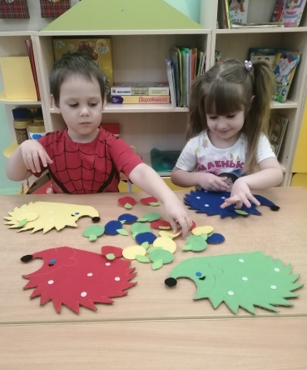
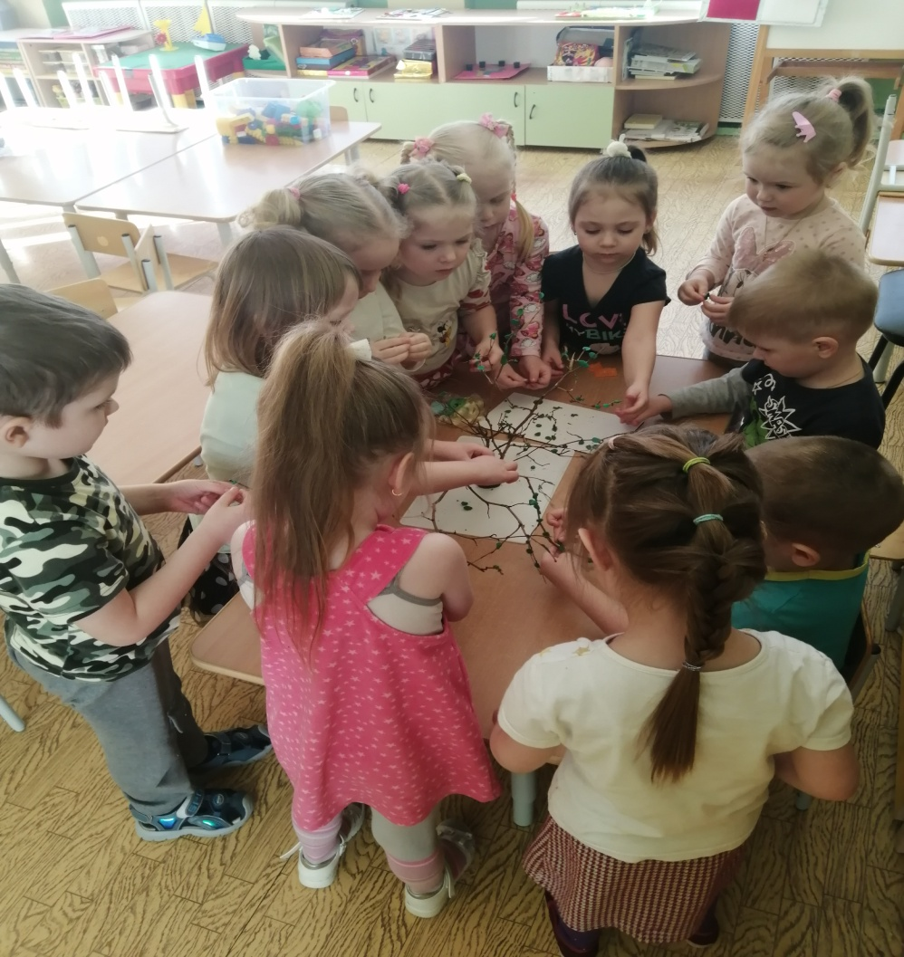
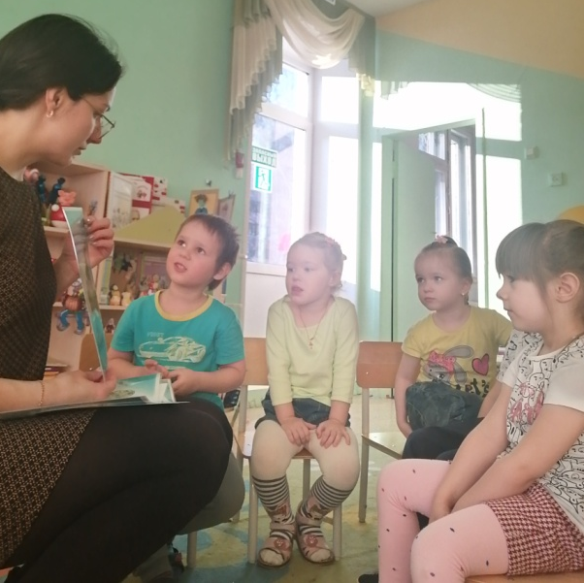
II этап – практический. Формы организации детской деятельности
Индивидуальная работа
Подвижные игры
НОД
Самостоятельная игровая деятельность
Творческая деятельность
Рассматривание картинок

Slide 17
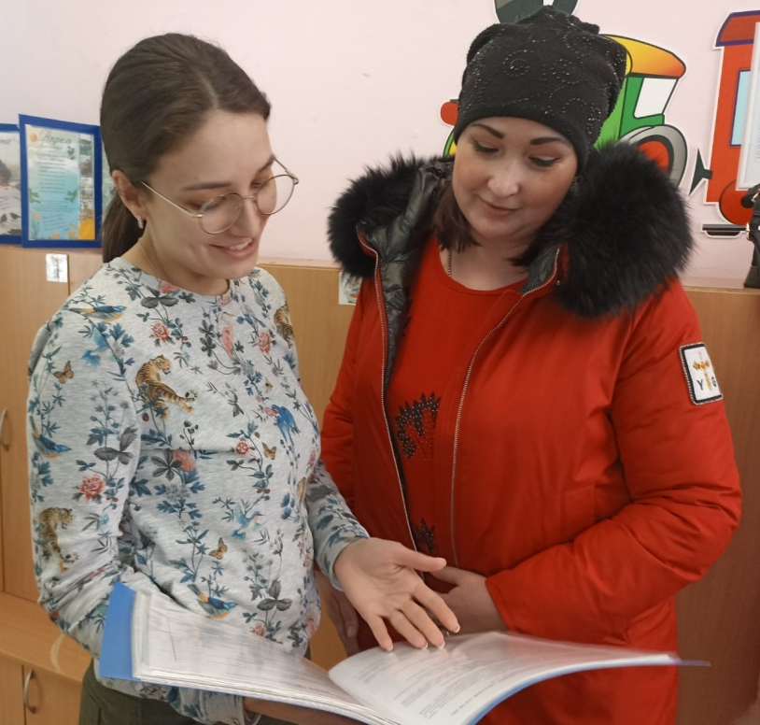
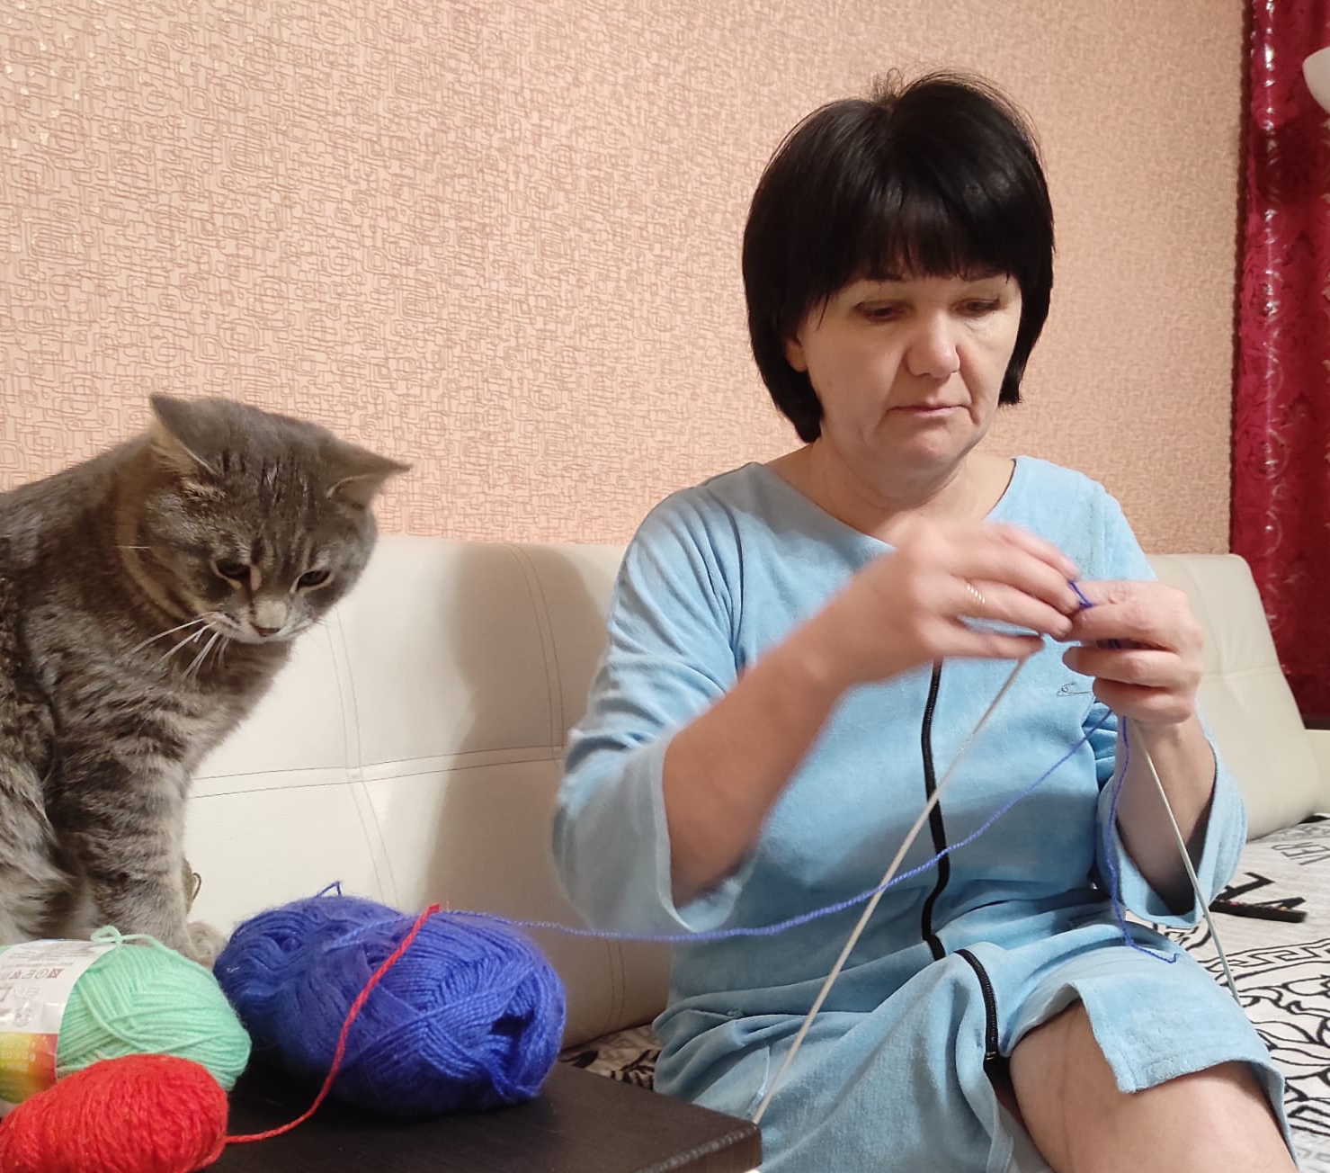
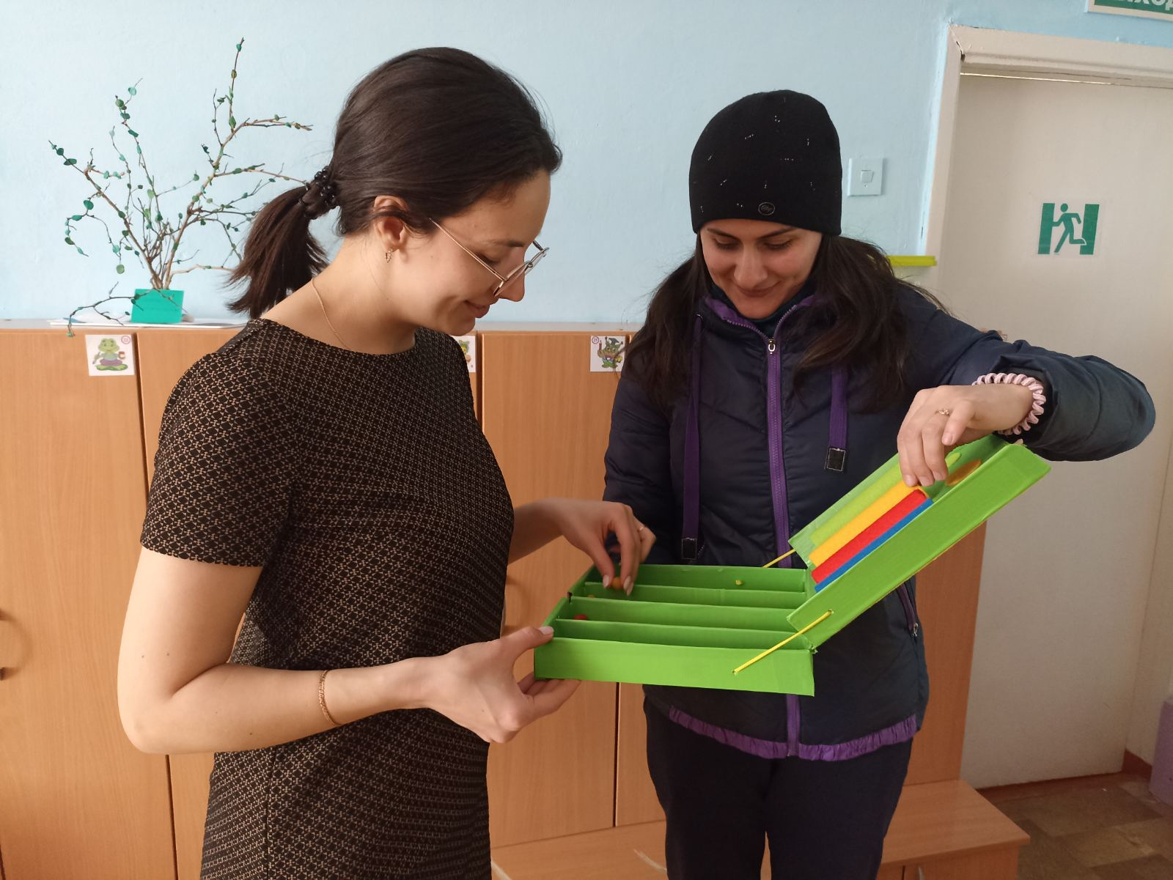
Организация взаимодействия с семьями воспитанников
Родительские собрания
«Что такое сенсорика, и почему необходимо ее развивать младшем дошкольном возрасте», «Сенсорное воспитание: средства, формы, методы»
Наглядная информация
«Игры для развития сенсорики детей младшего дошкольного возраста», «Изготовление новых дидактических игр и атрибутов для подвижных игр»
Консультации в уголке для родителей, на собственной странице nsportal.ru, а также на своем сайте https://mafk-25.wixsite.com/my-site
Составление и обработка анкет
«Сенсорное развитие детей младшего дошкольного возраста»

Slide 18
Диапазон личного вклада в развитие образования и степень его новизны
Консультации и памятки для родителей: «Сенсорное воспитание ребенка младшего дошкольного возраста в семье», «Игры и занятия на развитие сенсорике »
Конспекты НОД в группе младшего дошкольного возраста: «Мячики для кукол», «Шарики разные: зелёные и красные», «Как мы учились различать кукол»
Перспективный план сенсорных игр и упражнений в группе младшего дошкольного возраста
Картотека дидактических игр и пособий по сенсорному развитию: «Цветная парковка», «Радужная гусеница», «Поставь цветы в вазу», «Грибы», «Цветные ежики», куб «занимательная сенсорика», «Волшебные резиночки», лото «Цветные круги», «Повтори узор», «Геометрические фигуры. Размер и цвет», «Сортер по цвету»

Slide 19
III этап – заключительный
Результат педагогического мониторинга
по сенсорному развитию детей в конце учебного года

Slide 20
Результативность профессиональной педагогической деятельности и достигнутые эффекты (Сравнительная диагностика)
Различает цвет
Знание геом.фигур
Выделять цвет, форму, величину
Называть цвет
Группировать однородные предметы
Сравнивать два предмета
Интерес к дидактическим играм

Slide 21
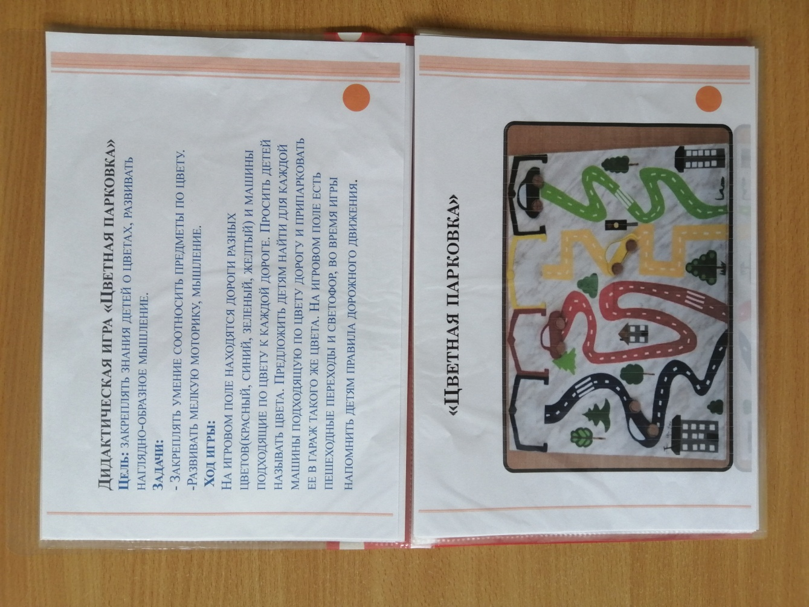
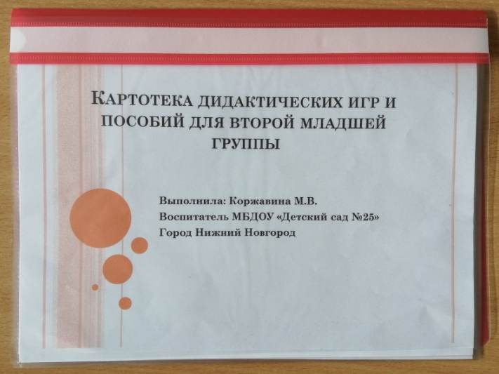
III этап – заключительный
Результативность профессиональной педагогической
деятельности и достигнутые эффекты
Сформировалось умение различать и правильно называть 4-е основные цвета;
Закрепились знания геометрических фигур( треугольник, круг, квадрат);
Сформировалось умение выделять цвет, форму, величину;
Сформировалось умение группировать однородные предметы по нескольким сенсорным признакам: величине, форме, цвету;
Активизировалась память, внимание, мышление;
Развилась наблюдательность;
Развилось умение сравнивать два предмета по величине;
Повысился интерес к дидактическим играм.

Slide 22
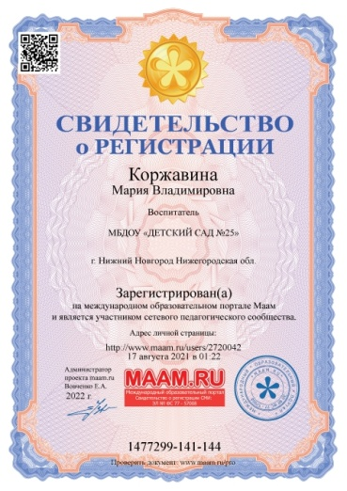
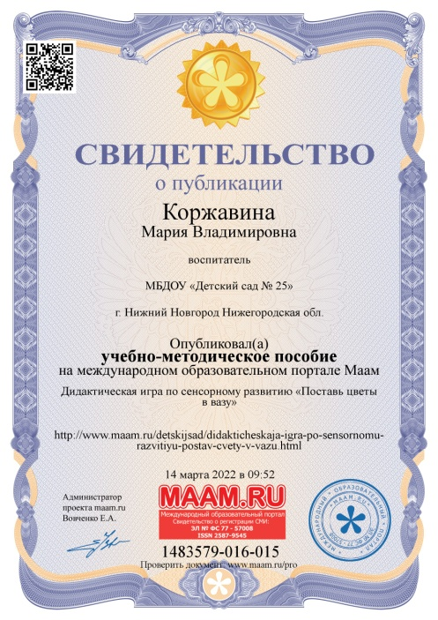
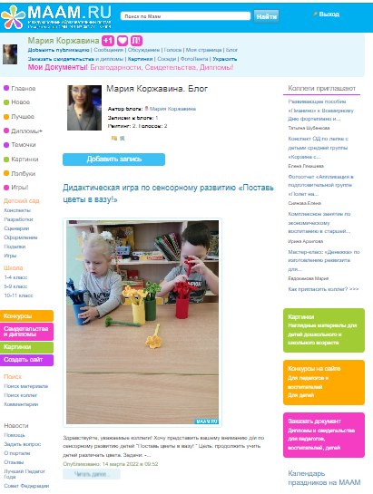
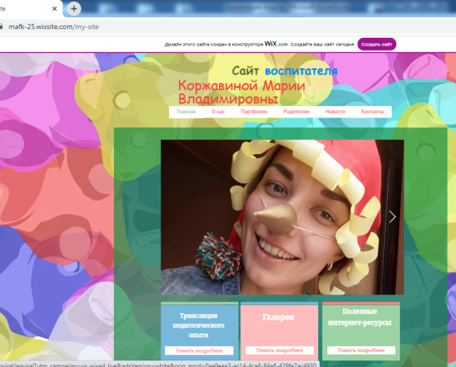
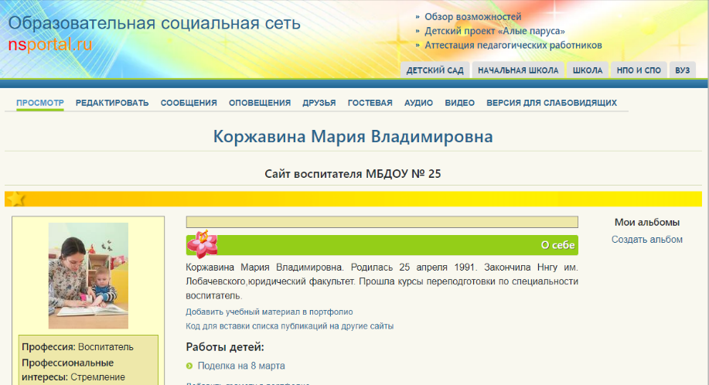
Транслируемость практических достижений
профессиональной деятельности
Публикация в социальной сети работников образования nsportal.ru .
Распространение педагогического опыта на Международном образовательном портале «МААМ»
Публикации на своем сайте https://mafk-25.wixsite.com/my-site консультаций для родителей, картотеки дидактических игр по сенсорике, картотеки подвижных игр, конспектов ОД, консультаций для педагогов
Участие в различных конкурсах для воспитателей детских садов на сайте http: //vospitately.ru
Консультация педагогов на педсовете на тему «Развитие сенсорных способностей у детей младшего дошкольного возраста посредством дидактических игр и пособий»
Подготовка презентации опыта работы для педагогической гостиной.

Slide 23
Литература
Приказ Минобрнауки России от 17.10.2013 N 1155 "Об утверждении федерального государственного образовательного стандарта дошкольного образования" (Зарегистрировано в Минюсте России 14.11.2013 N 30384)
Абрамова Н. В. Развитие сенсорных способностей как основа формирования эстетического восприятия произведений музыкального искусства // Детский сад: теория и практика. - 2013.
Бондаренко Н.Н. Сенсорное развитие детей раннего возраста // Ребенок в дет.саду. - 2012.
Венгер Л.А., Мухина В.С. Сенсорное воспитание дошкольников// Дошкольное воспитание, 2014.
Запорожец А.В. Развитие ощущений и восприятия в раннем и дошкольном возрасте. - Изб.псих. труды. - М., 2014.
Карпухина Н. А. Конспекты занятий в ясельной группе детского сада. Практическое пособие для воспитателей и методистов ДОУ – Воронеж: ИП Лакоценин С. С. , 2010.
Капитанова Н. Дидактические сюжеты: сенсорное развитие детей раннего возраста в игре // Дошкольное воспитание. - 2013. - № 12.
Янушенко Е.А. Сенсорное развитие детей раннего возраста (1-3 года) : метод. пособие для воспитателей. - М. : Мозаика-Синтез, 2011.
Пилюгина Э.Г. Занятия по сенсорному воспитанию.-М.: Просвещение, 1983.
Сакулина Н.П., Поддъяков Н.Н. «Сенсорное воспитание в детском саду.-М.: Просвещение, 1989.
ЭЛЕКТРОННЫЕ ОБРАЗОВАТЕЛЬНЫЕ РЕСУРСЫ:
Официальный сайт НИРО http://www.niro.nnov.ru
Социальная сеть работников образования http://nsportal.ru
Сайт «Маам» http://maam.ru
Ведущий образовательный сайт «Инфоурок» http://www.infourok.ru
Информационный портал Дошколенок.ру htt://dohcolonok.ru
Детский портал «Солнышко» htt://www.solnet.ru
Все для детского сада htt://vistcom.ru
Всероссийский Интернет-педсовет http://www.pedsovet.ru/
Нормативно-правовое обеспечение www.consultant.ru

Slide 24
«Сенсорное развитие детей младшего дошкольного возраста посредством
дидактических игр и пособий»

